Slide 1
2D 게임프로그래밍 중간 발표
2013182055
최치송
Notes:
안녕하십니까.
13학번 최치송입니다.
2D게임프로그래밍 발표 시작하겠습니다.
6~6.5

Slide 2

게임컨셉
별의 커비 리소스를 이용한 슈팅게임
적을 공격하여 제거
적의 탄막을 회피
적 처치, 아이템 획득으로 점수획득
Notes:
저는 별의커비 리소스를 이용한 슈팅게임을 제작할 것 입니다.
적의 공격을 피하고, 적을 제거하며,
점수와 아이템을 획득하는 일반 슈팅게임 입니다.
10.4 ~ 12

Slide 3
개발범위
내용 | 범위
플레이어 | 8방향이동, 차징샷 강화되는 공격
적 | 잡몹(2기) 보스(2패턴)
아이템 | 일반공격 강화아이템 폭탄, 점수 아이템
맵 | 1스테이지 배경(뒷배경, 암전)
기능 | 체력바, 오브젝트간 충돌 무피해 시 추가점수 획득
사운드 | 배경음악 발사음, 피격음, 격파음
애니메이션 | 차징모션, 파괴효과, 타격효과
Notes:
개발범위는 플레이어가 화면안에서 자유롭게 돌아다니며 공격이 가능하게 만들것이고
적 탄막을 아슬아슬하게 피하는 등의 위험한 플레이를 할수록 점수나 공격에 이점을 주고,
보스처럼 플레이어에게도 체력바를 줄 것입니다.
적은 원하는 위치에 생성시켜 정해진 행동을 하도록 만들며
아이템은 공격강화, 폭탄, 점수를 넣을 계획입니다.
사운드와 애니메이션은 넣을 생각이고
중간점검 전까지 최소범위를 구현할 계획입니다.
30
15.5 ~ 16.5

Slide 4
개발 상황
주차
1주차(10.01) 리소스수집 | 계획 | 리소스 수집 및 스프라이트작업, UI배치도 구상
 | 결과 | (100%) 이미지수집*편집완료, UI배치완료
2주차 아군 오브젝트 | 계획 | 플레이어(이동/공격), 총알, 폭탄, 아이템, UI, 배경 구현
 | 결과 | (90%) 아군관련 오브젝트, 플레이어 컨트롤러, 배경 완료
3주차 적 오브젝트 | 계획 | 잡몸 2체 (이동/공격), 보스(2패턴), 적 투사체 구현
 | 결과 | (50%) 고정행동 적 완성, 적 투사체 3체, 보스UI 구현
4주차 통신처리 | 계획 | 오브젝트간 충돌처리 스테이지 구현
 | 결과 | (100%) 오브젝트간 사각형/원 충돌처리, 맵구성 완료
5주차 중간점검 | 계획 | 4주차 이전 미비한 사안 보환, 중간점검
 | 결과 | (+a) 아군총알 소멸 이펙트적용
6주차 7주차 |  | 추가적*패턴, 서브발사대 추가
8주차 |  | 추가 스테이지
9주차 |  | 오브젝트 조정, 디버깅
10주차 |  | 완성 * 릴리즈
Notes:
개발계획으로
1~5주차는 최소범위로 생각했던 사안들을 진행할 것이며
중간점검 전까지 1개의 스테이지를 완성하는 것이 목표입니다.

Slide 5
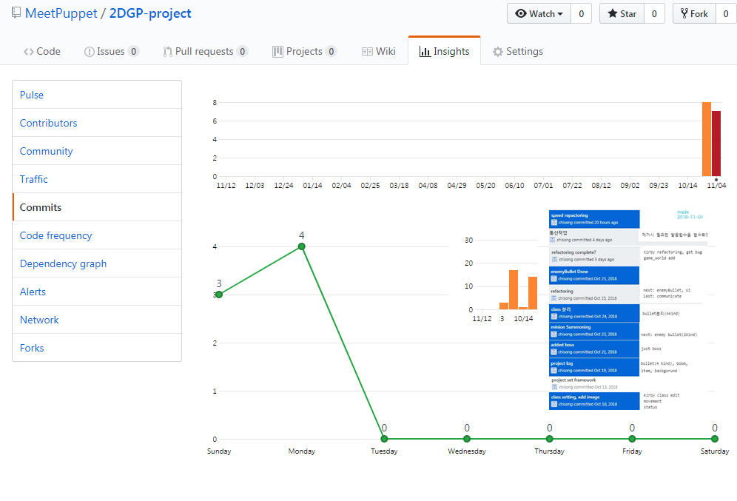
Github 커밋 통계
Notes:
중간점검 이후, 6주차부터는, 추가범위에 해당하는 작업을 할 예정인데,
보스나 잡몹의 추가에 따른 추가 스테이지와 메인화면, 클리어화면 같은걸 추가해 좀더 게임처럼 만들 예정입니다.
20 ~ 23.8

